Slide 1
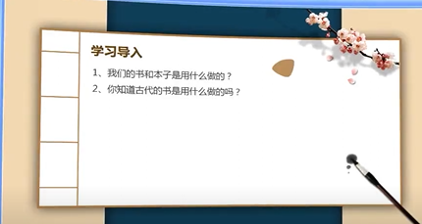

Slide 2
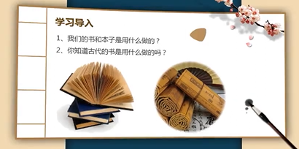

Slide 3
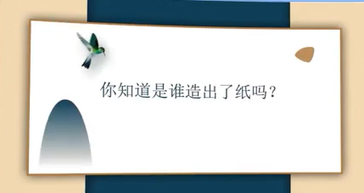

Slide 4
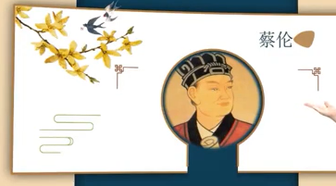

Slide 5
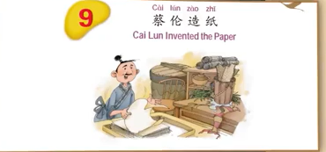

Slide 6
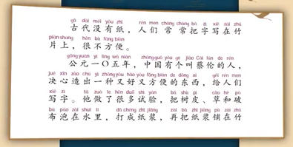

Slide 7
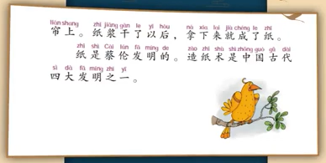

Slide 8
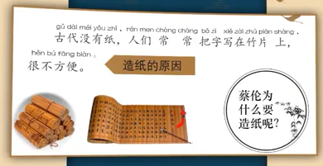

Slide 9
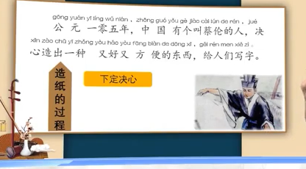

Slide 10
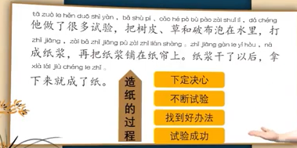

Slide 11
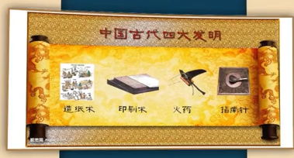

Slide 12
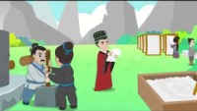

Slide 13
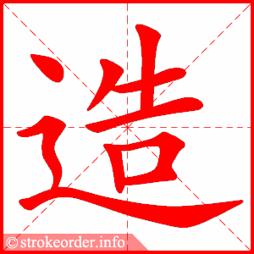
造 zào
1. 制作，做：制～。创～。～物。～反。～孽。建～。～表。～册。～价。～型。粗制滥～。
2. 瞎编：胡编乱～。捏～。
3. 成就：～诣。
4. 培养：～就。
5. 相对两方面的人，法院里指诉讼的两方。即原告和被告：两～。甲～。乙～。
6. 到，去：～访。
7. 稻子等作物从播种到收割的次数：一年两～。晚～。
8. 时代，年代：末～

Slide 14
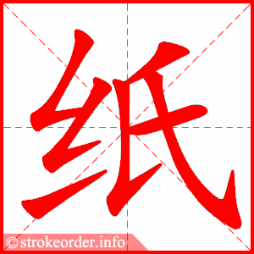
纸
zhǐ
1. 用植物纤维制成的薄片，作为写画、印刷书报、包装等用：～张。～币。～烟。～上谈兵（喻空谈理论不解决实际问题）。洛阳～贵（称誉别人的著作）。金迷～醉。
2. 量词，指书信、文件的张数：一～空文。

Slide 15
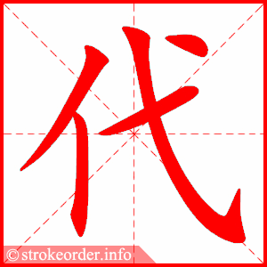
代 dài
1. 替：～替。～办。～销。～序。～表。
2. 历史上划分的时期：时～。世～。古～。近～。现～。当（dāng ）～。年～。
3. 世系的辈分：下一～。

Slide 16
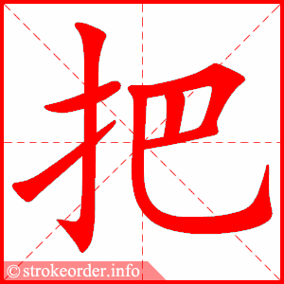
● 把 bǎ
1. 拿，抓住：～酒（拿着酒杯）。～玩（拿着赏玩）。
2. 控制，掌握：～握。～舵。
3. 看守：～守。～门儿。
4. 自行车、手推车等的手柄：车～。
5. 可以用手拿的小捆：秫秸～儿。
6. 专权，一手独揽：～持大权。
7. 从后托起小孩两腿使之大小便的动作：～尿。
8. 介词，义为拿，处置，致使：你能～他怎么样。
9. 量词。
10. 结盟：拜～子。～兄弟。
● 把 bà
1. 物体上便于手拿的部分：刀～儿。
2. 被人作为说笑资料的言行：话～儿。

Slide 17
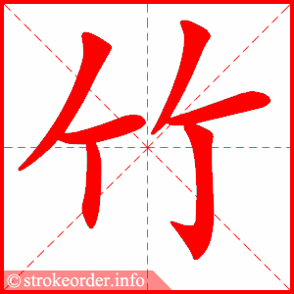
竹 zhú
1. 常绿多年生植物，春日生笋，茎有很多节，中间是空的，质地坚硬，种类很多。可制器物，又可做建筑材料：～子。～叶。～笋。～编（用竹篾编制的工艺品）。～刻。
2. 指竹制管乐器：金石丝～。

Slide 18
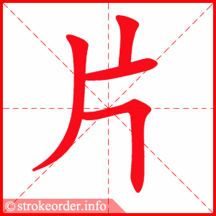
片 piàn
1. 平而薄的物体：卡～。名～。
2. 切削成薄的形状：～肉片。
3. 少，零星：～段（整体当中的一段）。～刻。～面。～甲不存。
4. 指较大地区内划分的较小地区：分～儿开会。
5. 〔～假名〕日本文所用的楷书字母。
6. 量词，指面积、范围、景象、心意等或成片的东西：两～药。一～新气象。

Slide 19
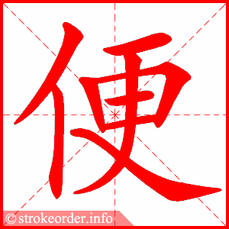
● 便 biàn
1. 顺利，没有困难或阻碍：～当。～利。～道。～民。
2. 简单的，礼节上非正式的：～宴。～衣。～函（形式比较简便的信件）。简～。～宜。随～（适当地，看事实需要而自行处理事情）。
3. 便利的时候：～中请来信。
4. 就：说了～做。
5. 排泄屎尿或排泄出来的屎尿：大～。～秘。
● 便 pián
1. 〔～～〕肚子肥大的样子，如“大腹～～”。
2. 〔～嬖〕封建统治者所亲近宠爱的人。
3. 〔～佞〕善于用花言巧语讨好的人。

Slide 20
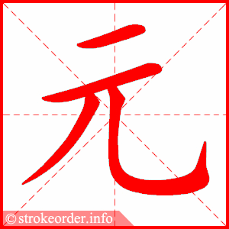
元 yuán
1. 头、首、始、大：～凶。～首。～旦。～年。～勋。～帅。状～（科举考试第一名）。
2. 基本：单～。～件。～气（精气，根本）。～素。～音。
3. 同“圆”。
4. 未知数：一～二次方程。
5. 中国朝代名：～代。～曲。

Slide 21
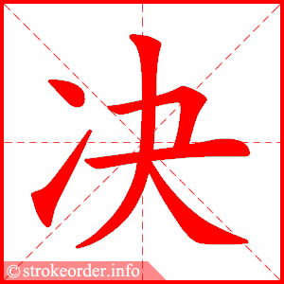
决 jué
1. 排除阻塞物，疏通水道：“禹～江疏河”。
2. 堤岸被水冲开：～口。溃～。
3. 断定，拿定主意：～定。～断。～计。～然。～胜。～议。犹豫不～。
4. 一定（用在否定词前）：～不后退。
5. 决定最后胜败：～赛。～战。
6. 执行死刑：处～。枪～。

Slide 22
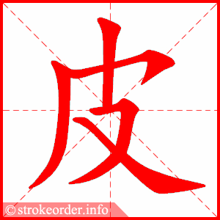
皮 pí
1. 动植物体表的一层组织：～毛。
2. 兽皮或皮毛的制成品：裘～。
3. 包在外面的一层东西：封～。书～。
4. 表面：地～。
5. 薄片状的东西：豆腐～。
6. 韧性大，不松脆：花生放～了。
7. 不老实，淘气：顽～。
8. 指橡胶：胶～。～球。

Slide 23
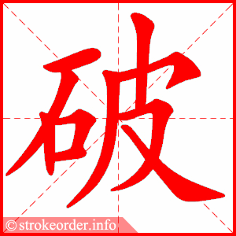
破 pò
1. 碎，不完整：碗打～。～灭。～旧。～败。～落。～陋。～颜（转为笑容）。～绽（衣服裂开，指事情或说话的漏洞或矛盾）。牢不可～。
2. 分裂：～裂。～读（同一个字形因意义不同而有两个以上读音，把习惯上通常的读音之外的读音，称“破读”）。～土。
3. 使损坏：～坏。～损。
4. 超出：～例。～格。
5. 花费，耗费：～费。～财。～产。
6. 打败，打垮：～阵。～门。攻～。
7. 揭穿：～案。～译。～获。

Slide 24
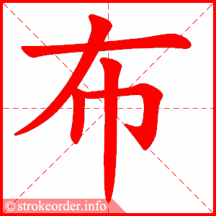
布 bù
1. 棉、麻及棉型化学短纤维经纺纱后的织成物：～匹。～帛。～衣。
2. 古代的一种钱币。
3. 宣告，对众陈述：宣～。发～。～告。开诚～公（推诚相见，坦白无私）。
4. 分散到各处：散～。遍～。星罗棋～。
5. 流传，散播：～道。～施。
6. 做出安排：～置。～景。～局。

Slide 25
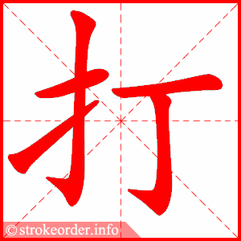
打 dǎ
1. 击，敲，攻击：～击。殴～。～杀。
2. 放出，发出，注入，扎入：～炮。～雷。～信号。～电报。
3. 做，造：～首饰。～家具。
4. 拨动：～算盘。
5. 揭，破，凿开：～破。～井。
6. 举，提起：～灯笼。～起精神。
7. 涂抹，印，画：～蜡。～戳子。
8. 写出，开出：～证明。
9. 捆，扎：～包裹。
10. 合，结合：～伙。～成一片。
11. 获取，购取：～水。～鱼。
12. 除去：～消。～杈。

Slide 26
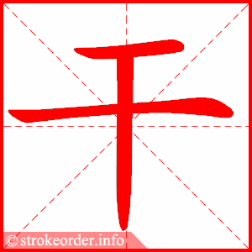
● 干
gān
1. 触犯，冒犯，冲犯：～扰。～涉。～预（亦作“干与”）。森然～霄。
2. 追求，求取，旧指追求职位俸禄：～禄。～仕。
3. 关连，涉及：～系。互不相～。
4. 盾，古代抵御刀枪的兵器：大动～戈。
5. 古代用以记年、记月、记日、记时（亦作编排次序）的十个字（甲乙丙丁戊己庚辛壬癸）：天～。～支。
6. 涯岸，水边：“河之～兮”。
7. 个数：若～。
8. 没有水分或水分少：～燥。～旱。～枯。～柴。豆腐～。
9. 枯竭，尽净：～尽。～杯。
10. 徒然，白白地：～着急。
● 干
gàn
1. 事物的主体或重要部分：树～。躯～。～线。
2. 做：～事。说～就～。
3. 有才能的，善于办事的：～才。～员。～练。
4. 方言，坏、糟：事情要～。

Slide 27
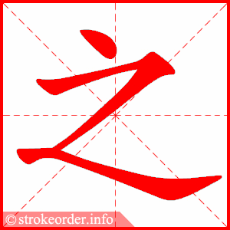
之 zhī
1. 助词，表示领有、连属关系：赤子～心。
2. 助词，表示修饰关系：缓兵～计。不速～客。莫逆～交。
3. 用在主谓结构之间，使成为句子成分：“大道～行也，天下为公”。
4. 代词，代替人或事物：置～度外。等闲视～。
5. 代词，这，那：“～二虫，又何知”。
6. 虚用，无所指：久而久～。

